Slide 1

Inteligência para transporte público
TRABALHO DE CONCLUSÃO DE CURSO (TCC)

Slide 2



Integrantes do grupo
Arthur Segura Novello
Lucas Marques de Araujo
Luca Ezellner Miraglia

Slide 3
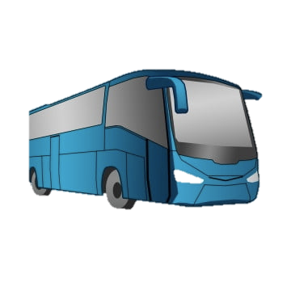
TRANSPORTE PÚBLICO
Centralizar informações do transporte em uma única plataforma
Enriquecer essas informações com dados externos
Fácil acesso e visualização dos dados
Transparência de dados públicos

Slide 4
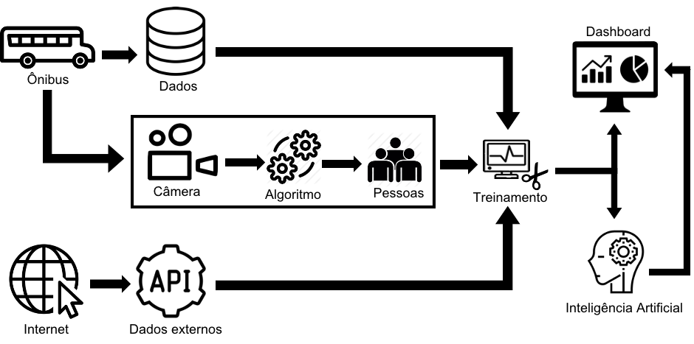
Fluxo

Slide 5
API’s
Vocês sabem o que é API?
Nosso trabalho acessa algumas como:
SP-TRANS
DIRETO DOS TRENS
CLIMATEMPO

Slide 6

FERRAMENTAS
PYTHON
DJANGO
PLOTLY DASH
CELERY
POSTGRESQL
AWS

Slide 7
NUVEM
Utilização de serviços da AWS (EC2, SQS).
Custo mensal por utilização.
Alta disponibilidade

Slide 8

PRÓXIMOS PASSOS
Inteligência Artificial para previsão da demanda de veículos.
Identificação da lotação dos ônibus por reconhecimento de imagem.
Migrar o banco de dados PostgreSQL

Slide 9

OBRIGADO
Votem no nosso trabalho em https://eureka.maua.br

Slide 10

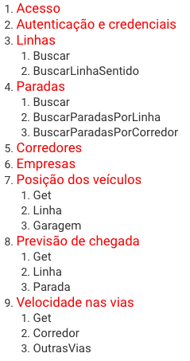
SP-TRANS
A API do Olho Vivo provê informações em tempo real do monitoramento da frota de ônibus da cidade de São Paulo.
http://www.sptrans.com.br/desenvolvedores/

Slide 11
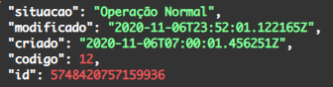
DIRETO DOS TRENS
Informações em tempo real, histórico de incidentes e notificações automáticas de alterações ocorridas nas linhas do Metrô e da CPTM.
https://www.diretodostrens.com.br/

Slide 12
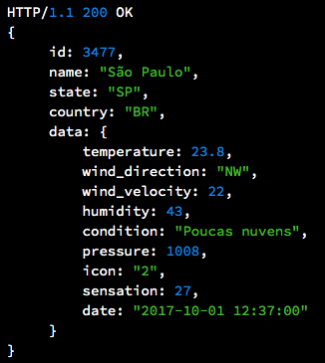
CLIMATEMPO
A Climatempo disponibiliza através de uma API a previsão do tempo e outros dados meteorológicos em tempo real.
https://advisor.climatempo.com.br/

Slide 13
PYTHON
Python é uma linguagem de programação de alto nível, interpretada, de script, imperativa, orientada a objetos, funcional, de tipagem dinâmica e forte.

Slide 14
DJANGO
O Django utiliza o padrão model-template-view, que fornece todas as ferramentas necessárias para o desenvolvimento web, desde a criação de um modelo associado ao banco de dados, até o processamento de requisições e criação de paginas web dinâmicas de forma robusta e simples.
Um de seus principais diferenciais é a padronização dos aplicativos e portabilidade dos mesmos para outros projetos. Isso possibilita uma fácil implementação de módulos e aplicativos externos.

Slide 15
PLOTLY DASH
Possibilita uma fácil criação de gráficos e painéis que são atualizados em tempo real utilizando apenas código Python, sem a necessidade de escrever código HTML, CSS ou Javascript. Isso possibilitou uma integração direta dos modelos criados no Django com os gráficos.

Slide 16
CELERY
O Celery é um modulo Python que permite a criação de tarefas assíncronas e agendadas. Tais tarefas foram modeladas para coletar as informações das fontes mencionadas anteriormente em um determinado período de tempo de forma assíncrona e salvá-las em um banco de dados.

Slide 17
POSTGRESQL
PostgreSQL é um banco de dados que possui uma melhor integração com Python e Django, além de se tratar de um banco de dados relacional e rápido.

Slide 18
AWS
Uma plataforma de serviços de computação em nuvem, simples, que nos permite ter escalabilidade e monitoramento.
Os principais serviços que utilizamos foram o EC2 e o SQS integrado com celery.

Slide 19
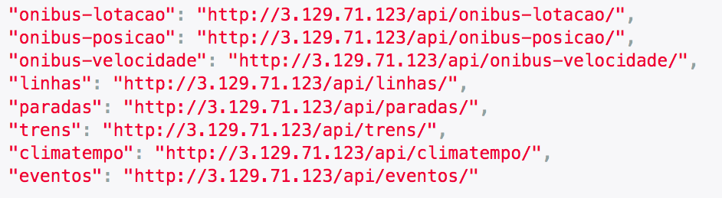
ENDPOINTS

